Slide 1
۹
ویژه
آزمون سمپاد
قسمت ۲۴
تست آزمون فصل سوم ۲ از ۲
استاد علیرضا شیخ‌عطار

Slide 2
تست ۱
در شکل زیر $AB=AC=BC=CD$ و $AB||CD$. اگر محیط مثلث $DEC$ برابر با $۱۸+۶\sqrt{۳}$ باشد آنگاه محیط مثلث $ABC$ چقدر است؟
$$A$$
$$D$$
$$۱۲(۲+\sqrt{۳})$$
$$E$$
۲۴
$$۹(۲+\sqrt{۳})$$
$$B$$
$$C$$
۳۶

Slide 3
تست ۲
از برخورد نیمسازهای داخلی متوازی الاضلاع $ABCD$ چهارضلعی $WXYZ$ بدست آمده است. کدام یک از جملات زیر درست است؟
الف) $WXYZ$ یک مستطیل است.
ب) هیچگاه $ABCD$ و $WXYZ$ متشابه نیستند.
فقط الف
فقط ب
الف و ب
هیچکدام

Slide 4
تست ۳
$ABCD$ متوازی الاضلاع است و $AE$ و $DE$ نیمساز هستند. اگر $AF=۹$ و $AD=۲۵$ آنگاه اندازهٔ $h$ چقدر است؟
$$D$$
$$C$$
۱۲
$$E$$
$$h$$
۱۸
$$۲۵$$
۲۰
$$A$$
$$F$$
$$H$$
$$B$$
$$۹$$
۲۴

Slide 5
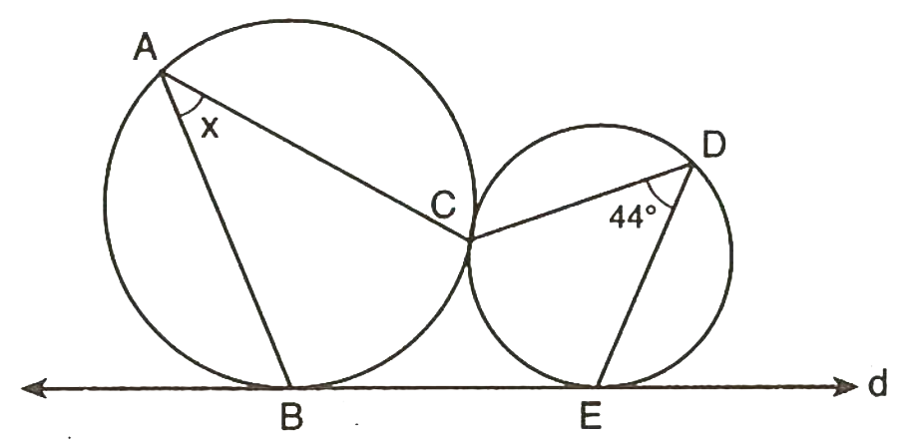
تست ۴
خط $d$ در دو نقطهٔ $B$ و $E$ بر دو دایره مماس است. زاویهٔ $x$ چند درجه است؟
۴۴
۴۶
۵۲
۵۴

Slide 6
تست ۵
نقطهٔ $O$ مرکز دایره است. مقدار $x$ برابر با کدام گزینه است؟
$$x$$
۲۱
$$O$$
۲۷
$$۲x+۹$$
۳۳
۴۸

Slide 7
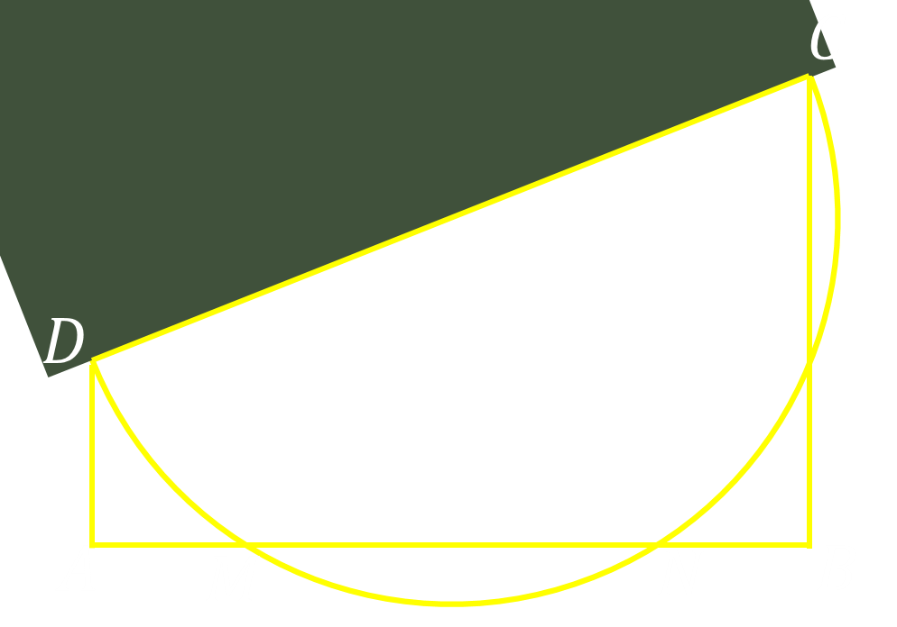
تست ۶
در ذوزنقهٔ $ABCD$ زاویه‌های $A$ و $B$ قائمه‌اند و نیمدایره به قطر $CD$، ساق $AB$ را در نقاط $M$ و $N$ قطع کرده است. اگر $AM=۳ , MN=۵$ حاصلضرب دو قاعدهٔ ذوزنقه چقدر است؟
۱۶
۱۸
۲۱
۲۴

